Slide 1

Commission Monnaie Léman
http://monnaie-leman.org

Slide 2
1
2
3
Le Léman, c’est quoi et ca sert à quoi ?
Le rôle de la Commission
Bénéfices

Slide 3


Le Léman, c’est quoi ?
Une monnaie locale & complémentaire, indexée sur le franc Suisse
2015
Lancement du Léman
+160’000
Lémans en circulation
+550
Professionnels utilisant le Léman
(entreprises / commerces)

Slide 4
Et ca sert à quoi ?
EFFET MULTIPLICATEUR LOCAL – Circulation plus rapide, activité économique plus importante
DEVELOPPEMENT ECONOMIQUE – Nouvelle clientèle pour les PME, mise en relation avec de nouveaux fournisseurs
EMPREINTE ECOLOGIQUE – Incitation à consommer local, création de circuits courts
RESILIENCE ECONOMIQUE – Capacité à résister & surmonter rapidement aux perturbations économiques

Slide 5
Le rôle de la Commission
Un partenariat JCI / Monnaie Léman pour promouvoir & développer l’utilisation du Léman dans la région Lausannoise
COMMUNAUTE
PME
COLLECTIVITES PUBLIQUES
Groupe local
Partenariats (OLMs, EPFL/UNIL, CVCI, Club des 40, FER, Festivals…)
Relation médias / Présence médiatique
Réseau de bureau de change
Réseau de PME utilisant le Léman
Le Léman comme moyen de paiement
Mandats / promotion du Léman
Soutien administratif & logistique

Slide 6
Bénéfices
Pour la Commission
Pour la JCI
Pour la Monnaie Léman
Relations avec OLM romandes
Relations avec les partenaires
Accès au réseau Monnaie Léman
Lien direct avec la mission JCI
Une cause « high profile »
Le blockchain, un sujet d’actualité
Des volontaires pour faire avancer la cause
Une représentation Lausannoise
Accès au réseau JCI - Jeunesse & entreprenariat

Slide 7
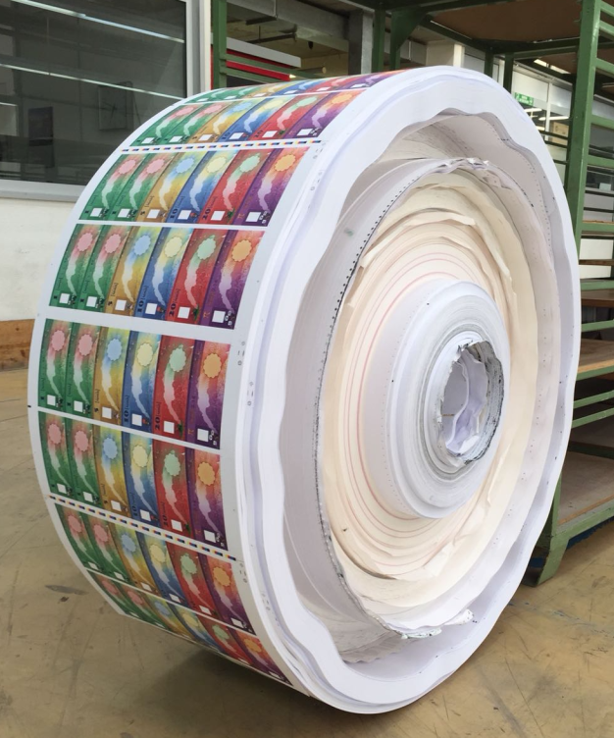
Rejoignez Nous !
En bref…
Acteur direct du circuit économique local
Opportunité d’apprendre & de networker
Une cause visible & durable

